Slide 1
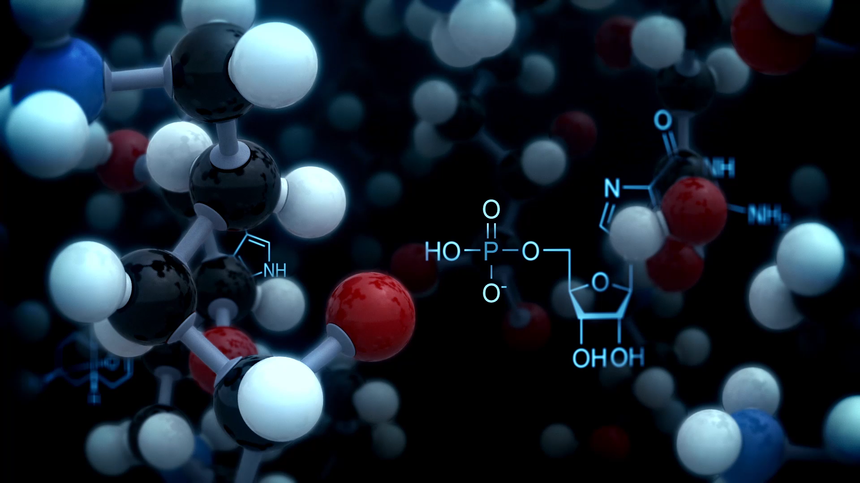
Chemické složení živých organismů

Slide 2
charakteristika
Co my a jiné organismy jsou tvořeny
V těle máme asi 30 prvků
Nejdůležitější a nejvíce je uhlík, kyslík, dusík, vodík

Slide 3
metabolismus
Metabolé
Energetická a látková změna
Účel
Typy
Odpadní látky
Metabolity

Slide 4
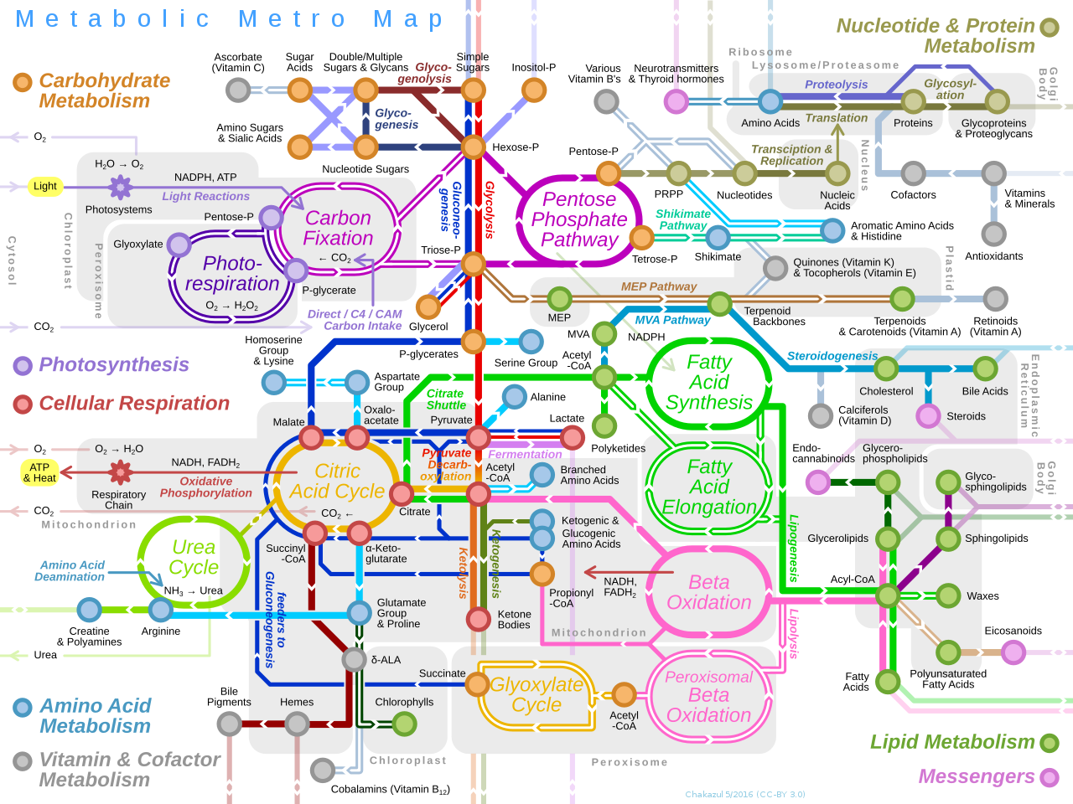
Fungování metabolismu
Enzymy
Metabolické dráhy
Různé organismy mají jiné dráhy než člověk
Dělení metabolismu
Primární metabolismus
Sekundární metabolismus

Slide 5
Bazální metabolismus
Definice
Jednotka
Snížení BMR
Zvýšení BMR
Ovlivňovací faktory

Slide 6
Katabolismus
Rozklad velkých molekul
Odbourání a oxidace molekul
Účel
Rostliny
Živočichové
Disimilace
Živiny jsou odbourávány oxidačními pochody
Produkuje energii a ukládá ji do ATP
NADH
NADH
nikotinamidadenindinukleotid

Slide 7
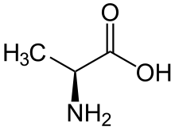
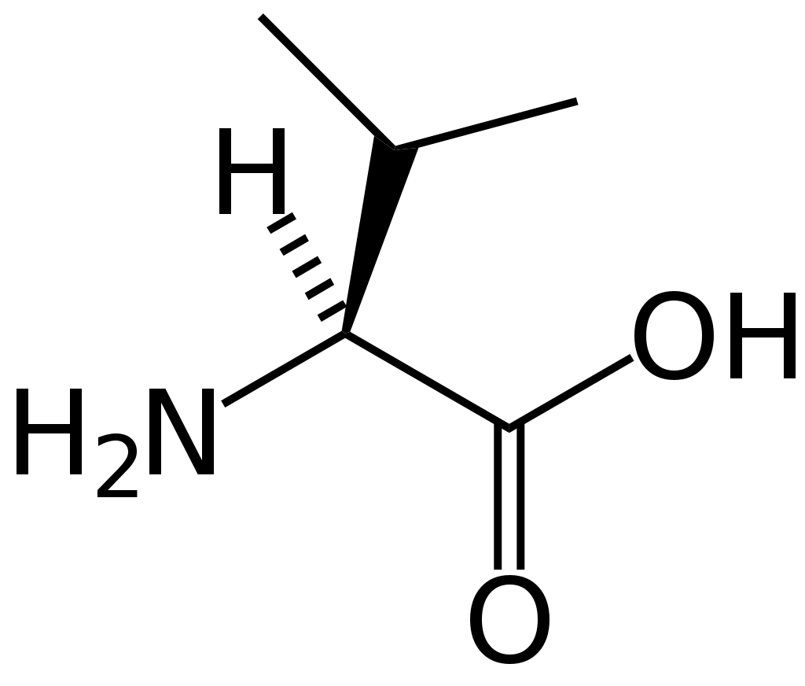
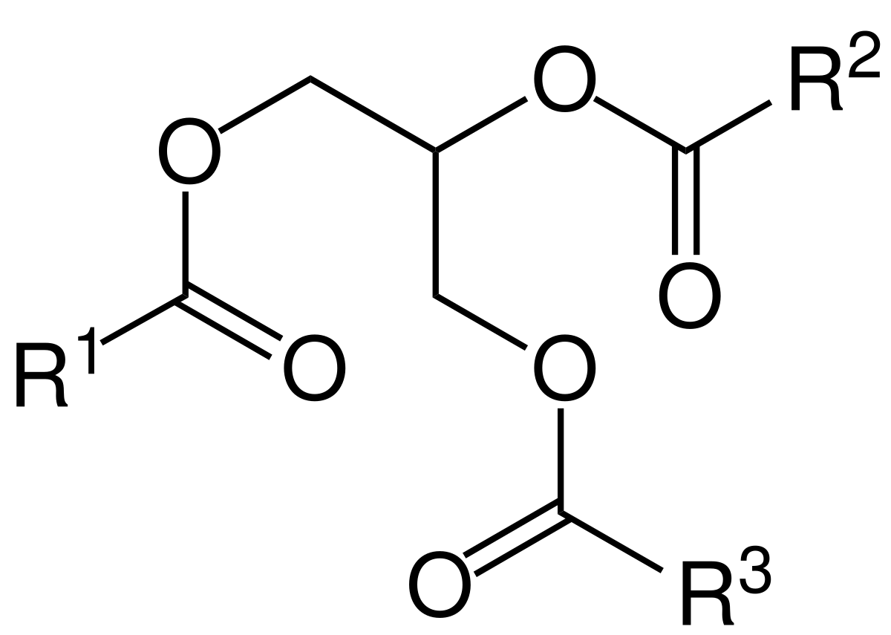
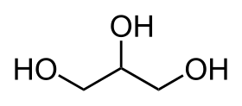
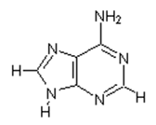
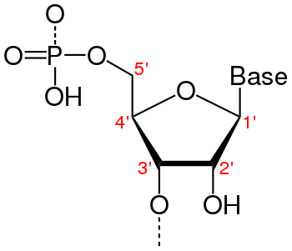
Fáze Katabolismu
Složité molekuly se štěpí v trávicím traktu
Z proteinů na směs aminokyselin
Z lipidů na glycerol a mastné kyseliny
Z sacharidů na monosacharidy
Z monosacharidů na glukóza
Z Nukleonových kyselin na Nukleotidy

Slide 8
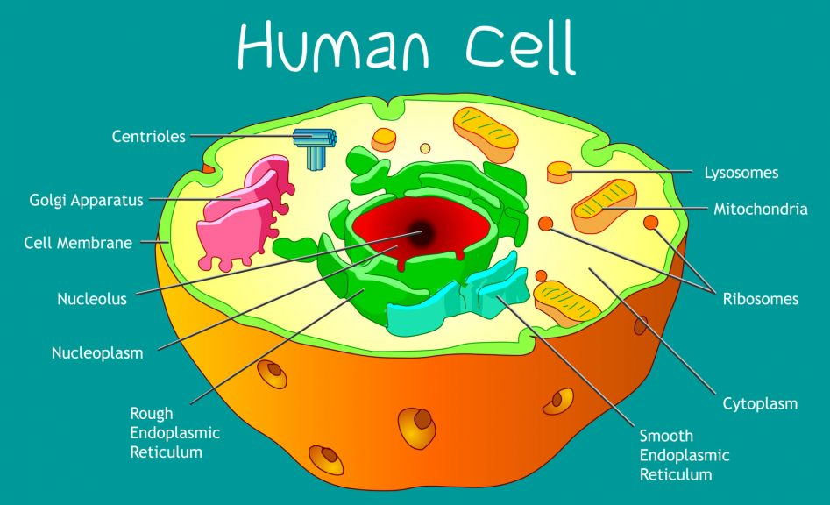
Fáze Katabolismu
Buněčné trávení
Produkty 1. fáze jsou odbourány na Acetylkoenzym A
Toto probíhá v cytoplazmě buňky

Slide 9
Fáze Katabolismu
Produkt z 2. fáze vstupuje do Krebsova cyklu
Tam se zoxiduje na NADH + H⁺
Odpadní látka
Probíhá v mitochondrii

Slide 10
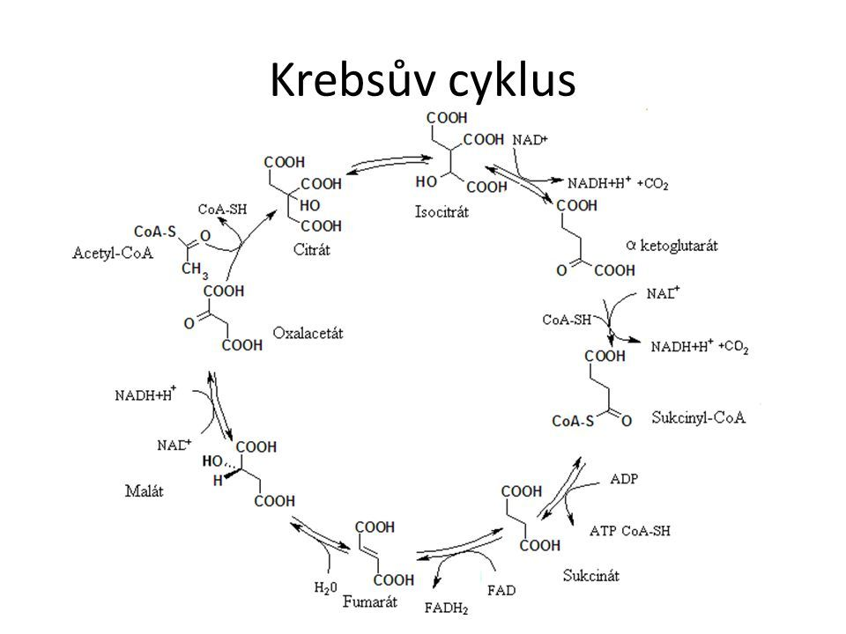

Slide 11
Fáze Katabolismu
Produkt z 3. fáze přenáší svoje atomy vodíku na kyslík
Pomocí Enzymatických komplexů a mobilních přenašečů
Toto se děje také v mitochondrii

Slide 12
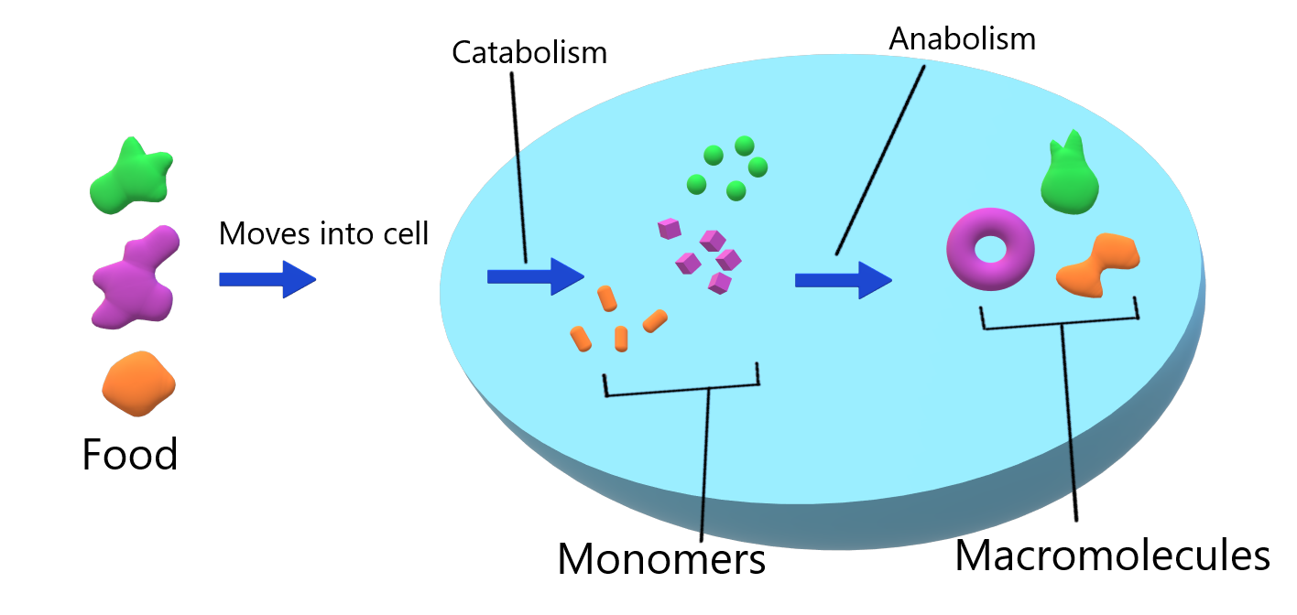
Anabolismus
Využívá energii z katabolismu k tvorbě komplexních molekul
Asimilace
Energii spotřebovávají
Z jednodušších látek na složitější
Při anabolismu se buňky rozmnožují a rostou
Dochází k tvoření energetické rezervy
Energie se bere z ATP

Slide 13
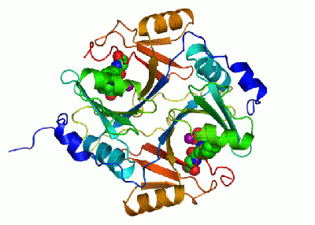
Enzymy
Jsou to biokatalyzátory
Snižují aktivační energii
Jsou důležité
Složení
Skupiny

Slide 14
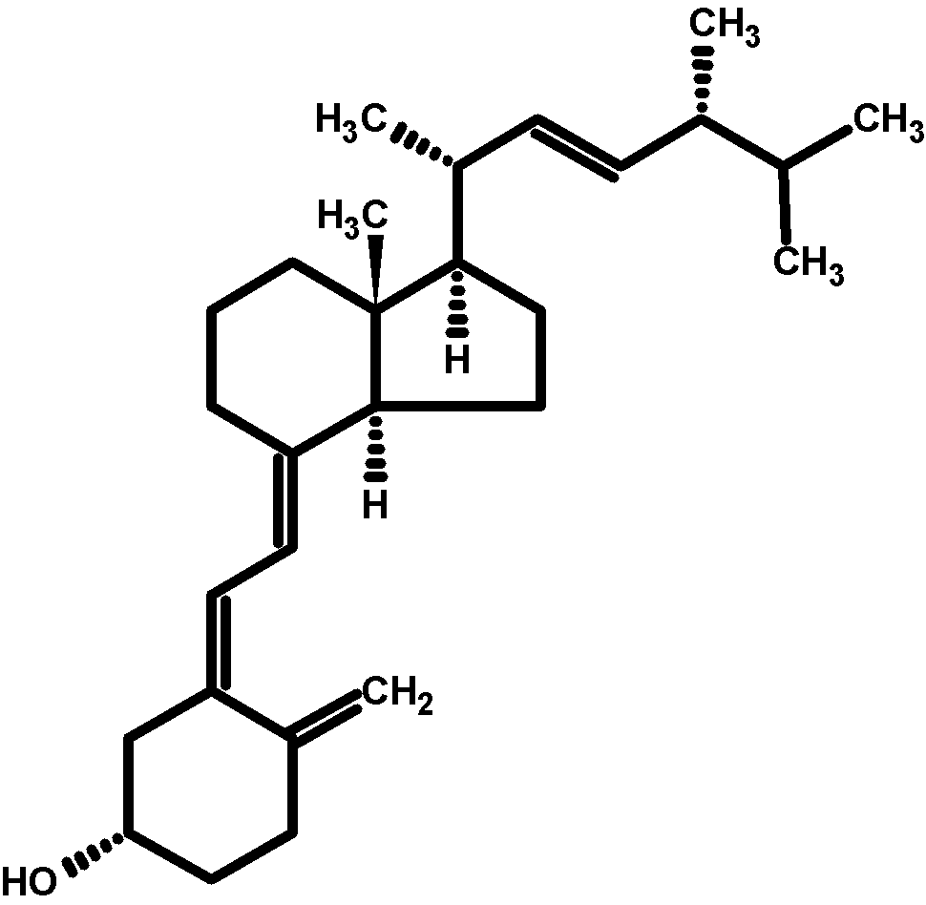
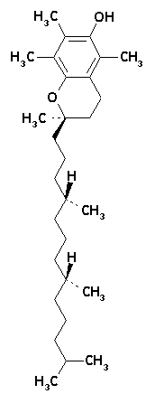
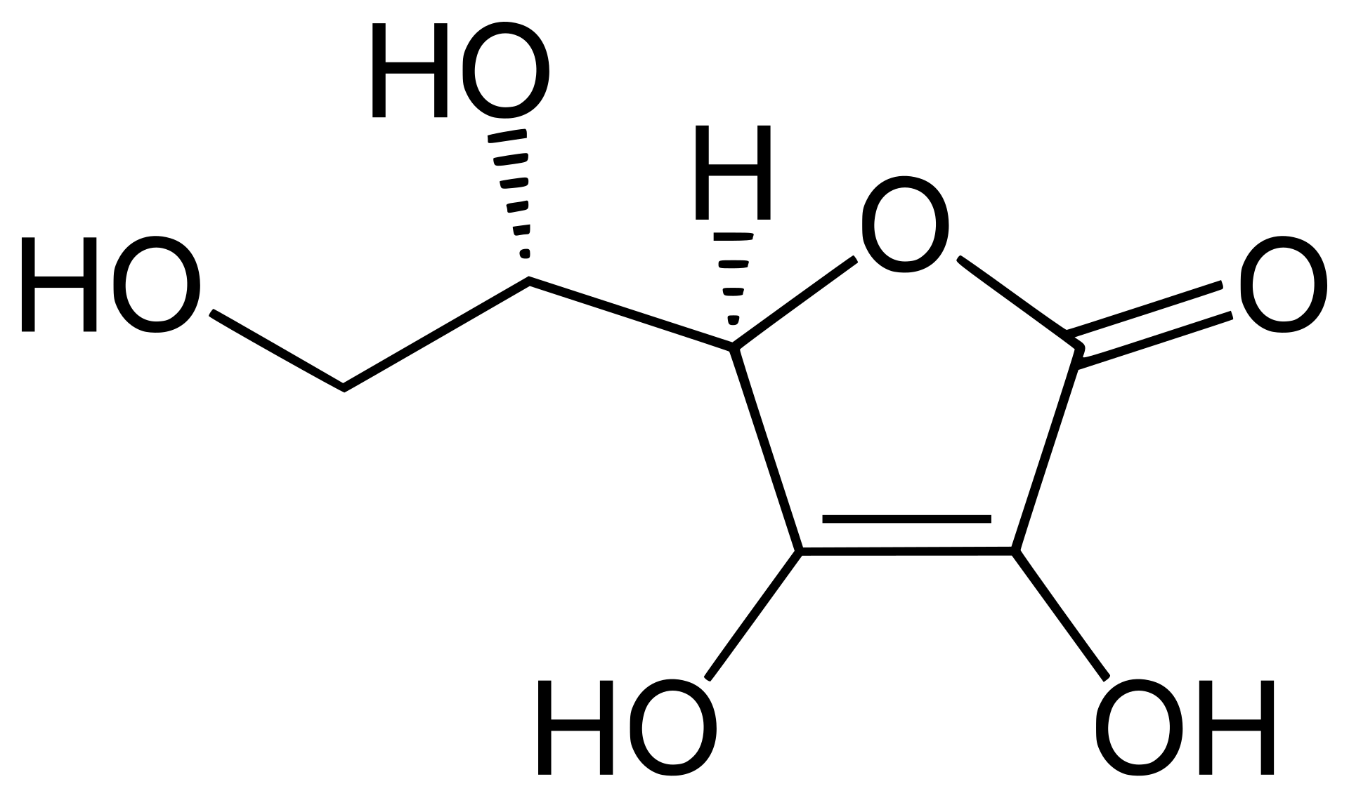
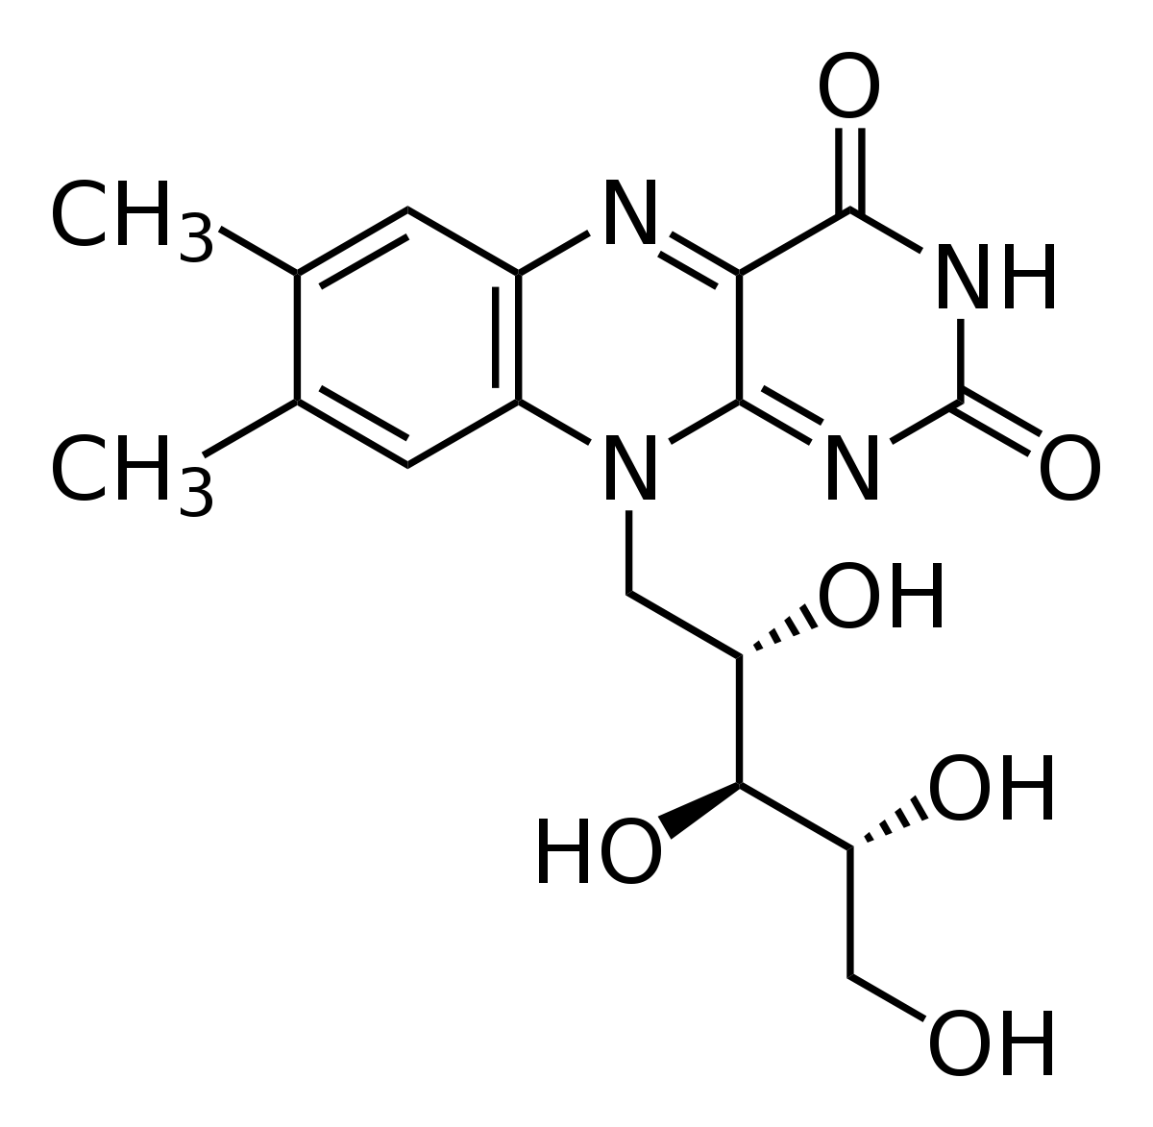
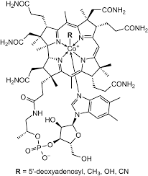
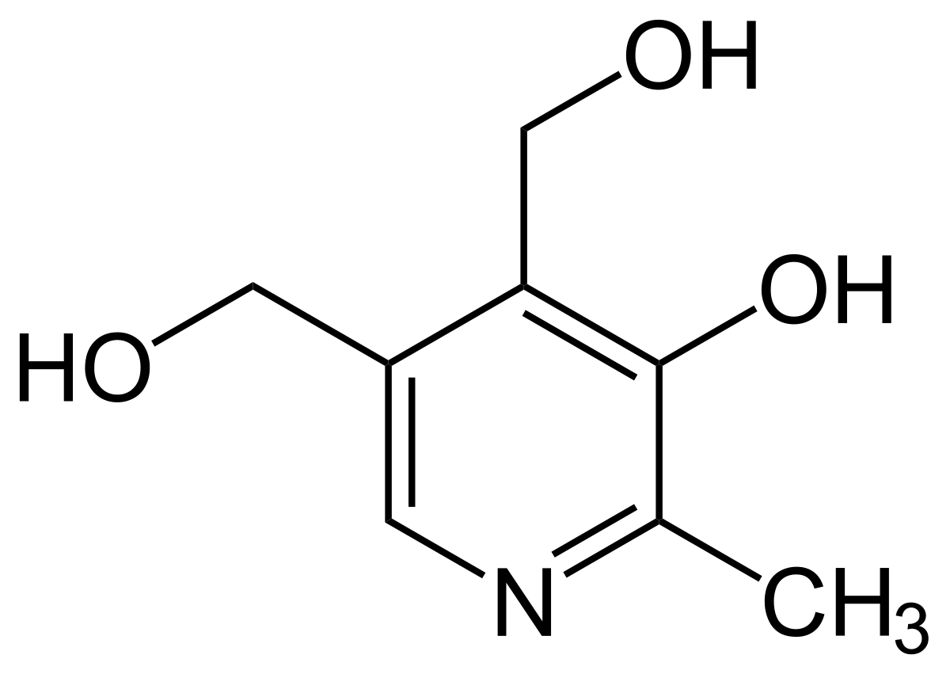

Vitamíny
Nízkomolekulární látky
Důležité
Funguje podobně jako enzymy
Funkce
Vstřebávání
typy

Slide 15
Zápis

Slide 16
Lidé jsou asi z 30 prvků složeni
Hlavní jsou uhlík, kyslík, dusík a vodík
Metabolismus
Metabolismus = metabolé
Je to látková a energetická výměna
Důležitá pro život
energetický = přeměny pro buněčné procesy
látkový = přeměny pro stavení materiály (protein, lipidů, sacharidů, nukleonové kyseliny)
Odstraňuje odpad
Metabolity = všechny látky při přeměně nebo při tvoření v metabolismu
Enzymy jsou nepostradatelnou složkou při metabolismu
Metabolické dráhy jsou procesy tak jak jdou za sebou při přeměně na jiné látky
Metabolické dráhy se liší od živočicha k živočichu
2 dělení: celkový a buněčný
Primární: látky nezbytné pro život (sacharidy, tuky, aminokyseliny)
Sekundární: pro stavbu těla (proteiny, hormony, pigmenty)
Bazální metabolismus
Bazální metabolismus je, kolik je vydáno energie pro orgány v klidovém stavu
V megajoulech [Mj]
Ovlivněna stářím, ztrátou svalové hmoty, cvičení, nárust svalové hmoty, stres, nemoce

Slide 17
Katabolismus
NAND= nikotinamidadenindinukleotid
Rozklad molekul na energii
Energii získává pomocí odbourání a oxidací
Hlavní účel je získání energie pro anabolismus
Rostliny mají Autotrofy = získávají ze světla, anorganické látky na organické látky
Živočichové mají heterotrofy = získávají z organických sloučenin
Jiný název pro Katabolismus je disimilace
Živiny jsou odbourány pomocí oxidačních pochodů
Energii kterou získají, se ukládá do ATP (adenosintrifosfát)
NADH = bohaté redukční činidlo, zdroj vodíkových atomů
1. fáze trávení: štěpení molekul na stavební látky
2. fáze: buněčné trávení, stavební látky se přemění na Acetylkoenzym A, v citoplazmě
3. Fáze: produkt vstupuje do Kresvbova cyklu než se z něj nestane NADH + H⁺, vytváří se také CO₂, v mitochondrii
4. fáze: přenese atomy vodíku na kyslík, enzymatické komplexy a mobilních přenašečů, miitochondrie
Anabolismus
Anabolismus je k vytváření složitějších látek (protein) z látek jednodušších a energii z katabolismu
Asimilace = anabolismus
Energii spotřebuje na biosyntézu proteinů, sacharidů a lipidů
Při anabolismu se buňky rozmnožují a zvětšují
Dochází k tvorbě energetických rezerv
Energii bere z ATP

Slide 18
Enzymy
Enzymy jsou důležitou součástí metabolismu, bez ni by nedošlo k většině reakcí, biokatalyzátory
Snižují aktivační energii (min. energie, aby mohla proběhnout chemická reakce)
Skládají se z bílkovin, kofaktory a prostatických skupin
Mají skupiny Oxidoreduktázy, transferázy, hydrolázy, lyázy, izomerázy, ligázy, translokasy
Vitamíny
Vitamíny jsou nízkomolekulární látky, jednoduché
Stejně důležité jako enzymy a fungují na podobné bázi
Posiluje imunitu a tělesné procesy
Tělo nedokáže vytvářet vitamíny, takže je musí brát z potravy
13. typů vitamínů

Slide 19
citace
NEZNÁMÝ. Metabolismus [online]. [cit. 7.3.2023]. Dostupný na WWW: https://is.muni.cz/el/ped/podzim2016/UOPK_6001/METABOLISMUS.pdf
NEZNÁMÝ. Cell Structure [online]. [cit. 7.3.2023]. Dostupný na WWW: https://www.biologyonline.com/tutorials/cell-structure
SLEJŠKA, Antonín. WIKIPEDIA FOUNDATION A.S.. Bílkovina [online]. 31. 1. 2005 [cit. 7.3.2023]. Dostupný na WWW: https://cs.wikipedia.org/wiki/Bílkovina
ON, Reo. WIKIPEDIA FOUNDATION A.S.. Lipidy [online]. 7. 7. 2005 [cit. 7.3.2023]. Dostupný na WWW: https://cs.wikipedia.org/wiki/Lipidy
85.71.104.174. WIKIPEDIA FOUNDATION A.S.. Glycerol [online]. 18. 2. 2006 [cit. 7.3.2023]. Dostupný na WWW: https://cs.wikipedia.org/wiki/Glycerol
LIMOJOE. WIKIPEDIA FOUNDATION A.S.. Valin [online]. 1. 11. 2007 [cit. 7.3.2023]. Dostupný na WWW: https://cs.wikipedia.org/wiki/Valin
SNEK01. WIKIPEDIA FOUNDATION A.S.. Metabolismus [online]. 18. 10. 2005 [cit. 7.3.2023]. Dostupný na WWW: https://cs.wikipedia.org/wiki/Metabolismus
JANOUŠEK, Jiří. WIKIPEDIA FOUNDATION A.S.. Biochemický proces [online]. 11. 12. 2007 [cit. 7.3.2023]. Dostupný na WWW: https://cs.wikipedia.org/wiki/Biochemický_proces
83.208.160.7. WIKIPEDIA FOUNDATION A.S.. Katalyzátor [online]. 12. 6. 2005 [cit. 7.3.2023]. Dostupný na WWW: https://cs.wikipedia.org/wiki/Katalyzátor
NEZNÁMÝ. Nukleové kyseliny [online]. [cit. 7.3.2023]. Dostupný na WWW: https://biopedia.sk/biomolekuly/nukleove-kyseliny
NEZNÁMÝ. Nukleotid [online]. [cit. 7.3.2023]. Dostupný na WWW: https://www.wikiskripta.eu/w/Nukleotid
NEZNÁMÝ. Co je to Krebsův cyklus? [online]. 27.9. 2017 [cit. 7.3.2023]. Dostupný na WWW: https://protiunave.cz/co-je-to-krebsuv-cyklus/
217.112.160.163. WIKIPEDIA FOUNDATION A.S.. anabolimus [online]. 19. 11. 2007 [cit. 7.3.2023]. Dostupný na WWW: https://cs.wikipedia.org/wiki/Anabolismus
BODLINA. WIKIPEDIA FOUNDATION A.S.. Vitamín B6 [online]. 11. 3. 2006 [cit. 7.3.2023]. Dostupný na WWW: https://cs.wikipedia.org/wiki/Vitamín_B6
KF. WIKIPEDIA FOUNDATION A.S.. Vitamín B12 [online]. 5. 9. 2006 [cit. 7.3.2023]. Dostupný na WWW: https://cs.wikipedia.org/wiki/Vitamín_B12
REDYTUGO. WIKIPEDIA FOUNDATION A.S.. Vitamín B2 [online]. 10. 8. 2005 [cit. 7.3.2023]. Dostupný na WWW: https://cs.wikipedia.org/wiki/Vitamín_B2
KATKA. Vitamíny [online]. 9. 7. 2011 [cit. 7.3.2023]. Dostupný na WWW: https://mojechemie.cz/Biochemie:Vitamíny
NEZNÁMÝ. Vitamín D [online]. [cit. 7.3.2023]. Dostupný na WWW: https://www.wikiskripta.eu/w/Vitamin_D
HELEŠICOVÁ, Marcela. CHEMICKÉ SLOŽENÍ ŽIVÝCH SOUSTAV [online]. [cit. 7.3.2023]. Dostupný na WWW: kap. 1-BCH- Chemické složení živých soustav.docx

